Slide 1
MySQL数据库
第二十六章

Slide 2
本章目标
日期和时间类型

Slide 3
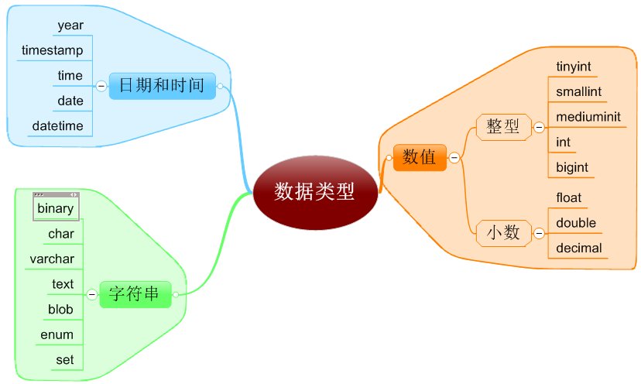
日期和时间

Slide 4
日期和时间
类型 | 显示格式 | 取值 | 存储空间
DATETIME | YYYY-MM-DD HH:MM:SS | ‘1000-01-01 00:00:00’到’9999-12-31 23:59:59’ 更小的值能插入，但不保证正确性 | 8
TIMESTAMP | YYYY-MM-DD HH:MM:SS | ‘1970-01-01 00:00:00’到2038-01-19 03:14:07’ | 4
DATE | YYYY-MM-DD | ‘1000-01-01’到’9999-12-31’ 更小的值能插入，但不保证正确性 | 3
TIME | HH:MM:SS | ‘-838:59:59’到’838:59:59’ | 3
YEAR | YYYY | 1901到2155 | 1

Slide 5
总结
日期和时间类型

